Slide 1

Paper Review
Fama-French 3 팩터 모델 – 전편
Daeun Kim
Hyeongmin Ahn

Slide 2
I. 서론: Fama-French 모델의 중요성과 영향
1. Fama-French 모델의 개요
- Fama-French 3 팩터 모델은 Eugene Fama와 Kenneth French가 1992년과 1993년 논문을 통해 발표한 모델로, 주식 수익률을 예측하는 데 있어 기존의 CAPM을 보완한 새로운 접근법임 - 해당 모델은 주식의 수익률 변동성을 설명하기 위해 시장 베타 외에도 사이즈(SMB)와 가치()HML) 팩터를 추가하여 자산 가격의 횡단면을 보다 정교하게 설명할 수 있음을 증명
2. 학계 및 자산운용업계에 미친 영향
이 모델은 CAPM의 한계를 지적하며, 주식 수익률의 에측에 다양한 팩터를 고려하는 접근법을 촉진
이후, Fama-French 모델은 학계와 자산운용업계에서 중요한 바이블로 자리잡아, 리스크 프리미엄 기반의 투자 방법론을 확립하는 데 기여
현재 자산운용업계에서는 스마트 베타 투자 전략과 같이 팩터 기반 투자가 점차 확대되고 있음

Slide 3
Fama-French 3 팩터 모델 개요
기존 CAPM의 한계
기존 CAPM은 주식의 기대 수익률을 설명하기 위해 시장 베타를 유일한 변수로 사용했으나, 실제 데이터에서 한계가 드러나게 되며 시장 베타 외에 추가적인 요인들이 주가 수익률에 영향을 미친다는 점을 확인
3팩터 모델의 등장 배경
Fama와 French는 CAPM의 한계를 극복하기 위해 시장 베타 외에 두 가지 추가 요인, 사이즈(SMB)와 가치(HML)를 포함한 3팩터 모델을 제안 -> 주식 수익률 변동을 더 잘 설명 + 다양한 투자 전략 수립에 도 움
팩터 소개
Market Beta: 시장 변동성에 대한 민감도, 기존 CAPM의 주요 요소
SMB (Size): 기업 규모에 다른 초과 수익, 소형주가 대형주 대비 높은 수익을 제공하는 경향
HML (Value): 가치 요인, 장부가치 대비 시장가치가 높은 주식의 초과 수익

Slide 4
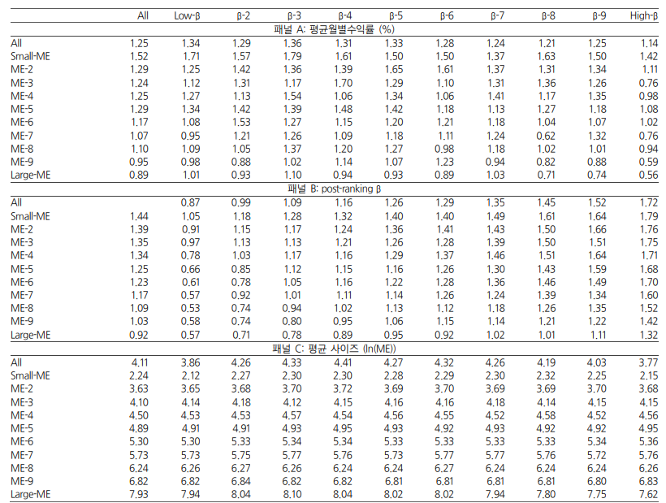
데이터 분석 방법론
데이터 선정
대상: NYSE, AMEX, NASDAQ 상장 비금융회사 주식
기간: 1963년~1990년 (미국 시장 데이터 기준)
회귀분석 방법
Fama-MacBeth 회귀분석 방식 적용
월별 수익률 횡단면 회귀분석으로 변수의 유의성 검증
포트폴리오
(사이즈와 베타를 기준으로 10*10)
팩터
Market Beta
SMB (Size)
HML(Value)
Notes:
Market Beta: 시장 변동성에 대한 민감도, 기존 CAPM의 주요 요소
SMB (Size): 기업 규모에 다른 초과 수익, 소형주가 대형주 대비 높은 수익을 제공하는 경향
HML (Value): 가치 요인, 장부가치 대비 시장가치가 높은 주식의 초과 수익

Slide 5
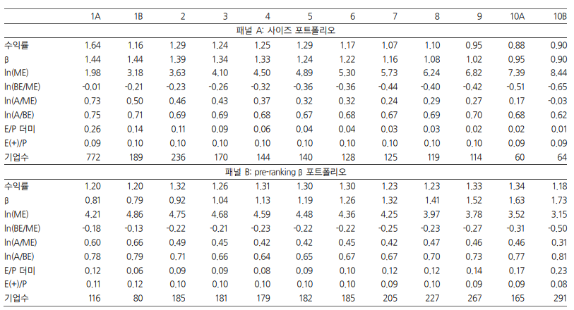
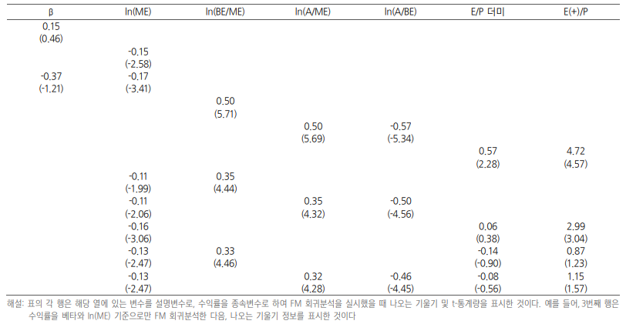
사이즈와 베타 효과
테스트 구성
포트폴리오 구성: 사이즈와 베타 기준
베타의 설명력 제한 및 사이즈 효과 확인
결과 요약
사이즈와 주가수익률 간 상관관계 약함
베타와 주가수익률 간 연관성 약함

Slide 6
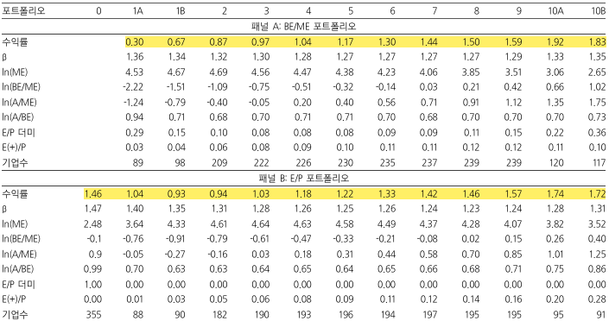
Ⅲ. BE/ME, E/P, and 레버리지(A. 평균수익률)
<Table Ⅳ>
※ 수익률은 월별 동일가중 포트폴리오 수익률의 시계열 평균값을 퍼센트로 표기
TABLE IV가 평균수익률과 BE/ME 간 강한 양의 상관관계를 보인다
BE/ME가 증가할수록 포트폴리오 수익률이 증가
E/P 분위가 증가할수록 포트폴리오 수익률은 U자 형태를 그린다.

Slide 7
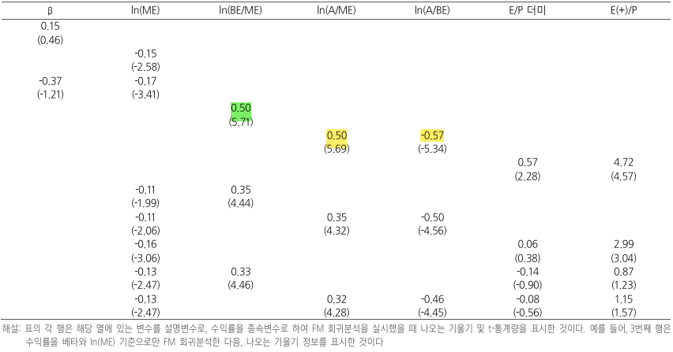
Ⅲ. BE/ME, E/P, and 레버리지(B. Fama-MacBeth Regressions)
B.1 BE/ME
Table III에서 FM 회귀분석이 횡단면 평균주가수익률 설명 시 BE/ME의 중요성을 확인
→ 하지만 BE/ME가 평균수익률을 설명하는 데 있어 사이즈를 대체하지는 않는다.
B.2 레버리지
ln(A/ME)와 ln(A/BE)의 평균기울기가 반대의 기울기를 가지고 절댓값이 유사하면
ln(BE/ME) = ln(A/ME) – ln(A/BE)
※ ln(BE/ME)와 ln(A/ME), ln(A/BE)의 평균기울기가 유사한 값으로 나타나는 것을 볼 수 있다.

Slide 8
Ⅲ. BE/ME, E/P, and 레버리지(B. Fama-MacBeth Regressions)
B.3 E/P
- 적자 기업의 경우에는 E/P 더미변수를 활용하나 회귀분석에 사이즈 변수를 추가해줄 경우 더미변수의 설명력이 사라짐
→ E/P의 평균수익률은 사이즈에 의해 더 잘 설명된다
- 흑자 기업의 경우에는 E/P와 ln(BE/ME) 간의 정상관성으로 인해 BE/ME로 평균수익률 관계 설명 가능
따라서 E/P는 사이즈, BE/ME 변수에 의해 흡수된다.

Slide 9
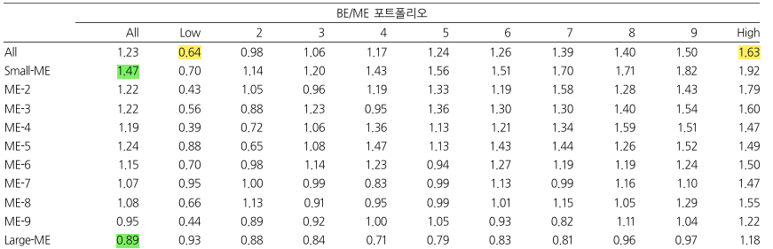
Ⅳ. 평균수익률에 관한 간결한 모델
<TableⅤ>
사이즈와 BE/ME 변수만으로 주가수익률의 횡단면 변화를 잘 설명할 수 있다는 점 확인
높은 BE 분위일수록& 낮은 ME분위일수록 평균수익률이 높은 성향을 보인다.
→ 사이즈를 통제하면 BE/ME가 횡단면 평균수익률의 상당한 변화를 포착
→ BE/ME 그룹 내에서는 평균수익률이 사이즈에 관련된다는 것의 구체적인 증거 제공

Slide 10
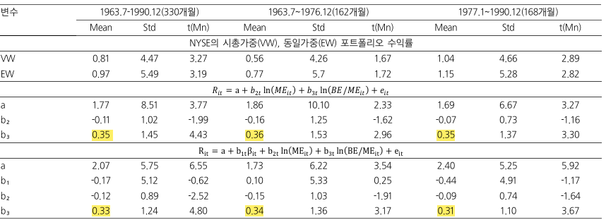
Ⅳ. 평균수익률에 관한 간결한 모델
<Table Ⅵ>
Beta
Size
Value
사이즈 효과와 달리, BE/ME와 수익률 간의 관계는 상당히 강해서 1963-1976년과 1977-1990년 세부기간 모두에서 안정적으로 보인다.
※ BE/ME와 평균수익률 간의 관계에서 1월에 계절적 특성이 있다는 증거를 찾아내기 위해 Table Ⅵ에서 FM 회귀분석으로부터 월별 기울기를 조사한 결과 ln(BE/ME)의 1월 평균 기울기는 2월 ~ 12월 것보다 두 배 가량 높았다.

Slide 11
Ⅳ. 평균수익률에 관한 간결한 모델
베타와 시장 팩터: 주의사항
1. 베타, 사이즈, BE/ME 변수들을 또 다르게 재정의하면 기울기가 달라질 수도 있고, 어쩌면 베타의 역할을 살릴 수도 있으며, 평균적인 프리미엄에 대한 다른 추론을 제공할 수도 있을 것이다.
2. 여기서 한 실험은 주식에 한정되어 있다. 따라서 다른 자산을 포함시킨다면, 베타, 사이즈, BE/ME의 평균 프리미엄에 대한 추론이 바뀔 수도 있다.
-> 단기 국채는 평균수익률이 낮을 뿐더러 수익률에 있어 시장, 사이즈, B/M 팩터가 별로 영향을 끼치지 않을 것

Slide 12
Ⅴ. 결론과 함의
Conclusion
베타와 평균수익률 간의 단순한 관계가 좀 더 최근인 1963-1990년 기간에는 사라진다는 것을 발견
회사의 사이즈와 평균수익률 간에는 강한 음(-)의 상관관계가, 평균수익률과 E/P 간에는 양(+)의 상관관계가 존재한다.
1963-1990년 기간에 대해, 사이즈와 BE/ME 변수가 사이즈, E/P, BE/ME, 그리고 레버리지와 연관된 평균주가수익률의 횡단면 변화를 포착한다는 것

Slide 13
Ⅴ. 결론과 함의
A. 이성적 자산가격 결정 이론
평균수익률에 있어 사이즈와 BE/ME의 역할에 대한 경제적 설명은 무엇인가?
포트폴리오들의 수익률과, 다양한 경기 변화를 측정하는 경제 변수들 간의 관계를 조사하면 사이즈와 BE/ME에 의해 포착되는 경제적 리스크의 본질을 노출하는 데 도움이 될 것
distress 팩터를 둘 경우 본 논문에서 서술했던 평균수익률에 대한 사이즈와 BE/ME의 효과를 흡수해버리는지 체크하는 것은 흥미로울 것
주가가 합리적이라면, BE/ME는 회사에 대한 상대적 전망의 직접적인 지표가 된다.

Slide 14
Ⅴ. 결론과 함의
B. 비이성적 자산가격 결정 이론
횡단면 BE/ME는 기업의 전망에 대해 시장이 과잉 반응한 결과일 수 있다. 과잉 반응이 정정되는 경향이 있다면, BE/ME는 주가수익률의 횡단면을 예측하게 된다.
C. 응용
높은 BE/ME를 가진 기업이 낮은 BE/ME를 가진 기업에 비해 지속적으로 기업이익이 부진한 경향 이 있음을 시사한다.
자산가격 결정이 합리적 -> 사이즈와 BE/ME는 위험의 대용치가 된다.
자산가격 결정이 비합리적 -> 대안 투자 전략의 포트폴리오 성과를 평가하고 기대수익률을 측정하는 데 사용될 수 있다.

Slide 15
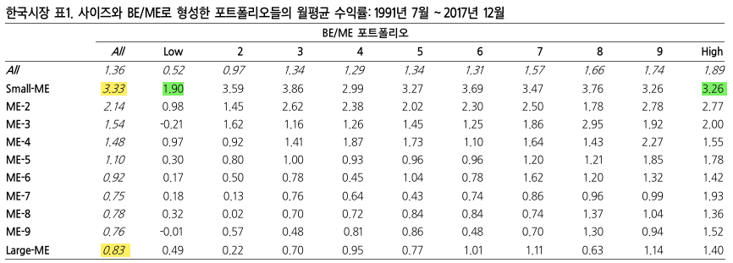
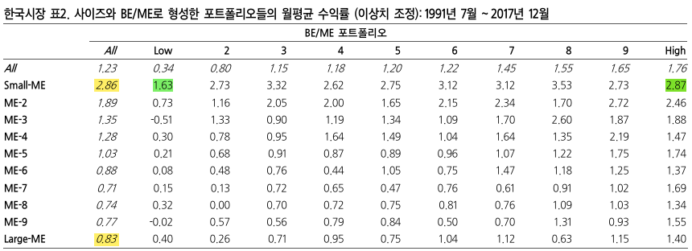
Ⅵ. 한국시장 분석
<이상치 조정 작업 X>
<이상치 조정 작업 O>
※ KOSPI 시장을 대상으로 전종목에 대해서 동일하게 10x10의 포트폴리오를 작성하고, 포트폴리오별 장기수익률을 측정
∙ 표 1에서는 사이즈에 의한 수익률 격차가 밸류에 의한 수익률 격차보다 훨씬 큰 것으로 나온다.
-> 일부 소형주의 월별수익률 값이 너무 크게 나오는 Outlier가 영향을 미친 것으로 판단
∙ 표 2에서는 사이즈 프리미엄 효과와 밸류 프리미엄 효과가 좀 더 선명하게 나타나는 것이 확인된다.
Fama&French가 주장한 사이즈 효과와 밸류 효과가 한국 주식시장에서도 동일하게 발생한다.

